Slide 1
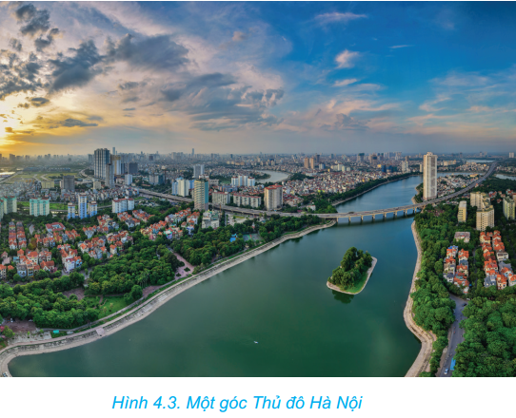
CHÀO MỪNG QUÝ THẦY CÔ GIÁO VỀ DỰ GIỜ
MÔN GIÁO DỤC ĐỊA PHƯƠNG - LỚP 6

Slide 2


KHỞI ĐỘNG

Slide 3

HƯỚNG DẪN
Quan sát hình ảnh.
Có 15 giây để suy nghĩ và giơ tay tra lời, ai trả lời nhanh và đúng nhất sẽ được điểm cao.
Đoán tên nhân vật/địa danh/truyện có trong hình ảnh.

Slide 4
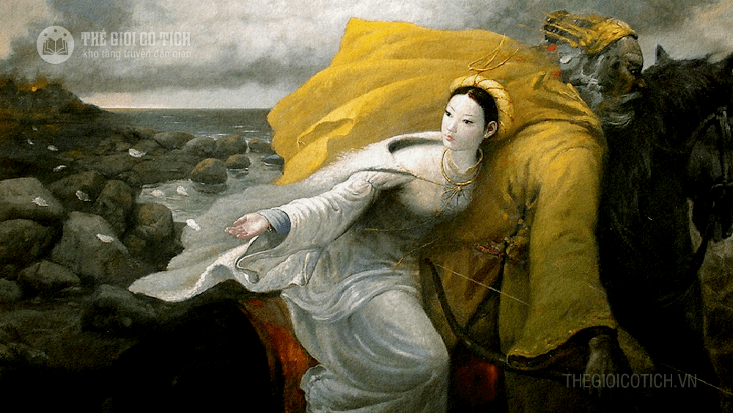
ĐÂY LÀ TRUYỆN GÌ?
MỊ CHÂU TRỌNG THỦY

Slide 5
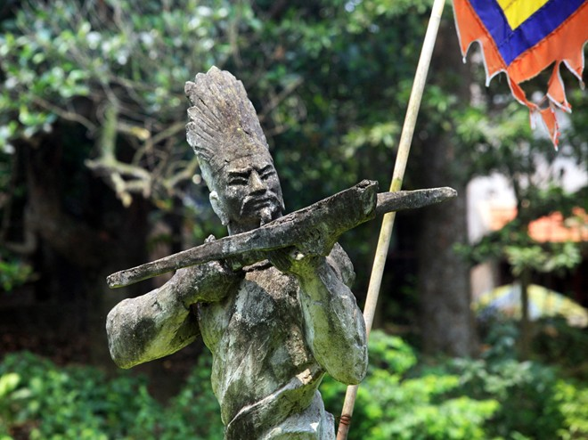
NHÂN VẬT NÀY LÀ AI?
AN DƯƠNG VƯƠNG

Slide 6
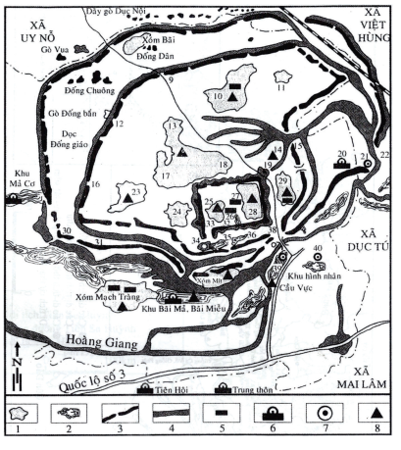
Thành Cổ Loa
Đây là di tích nào?

Slide 7
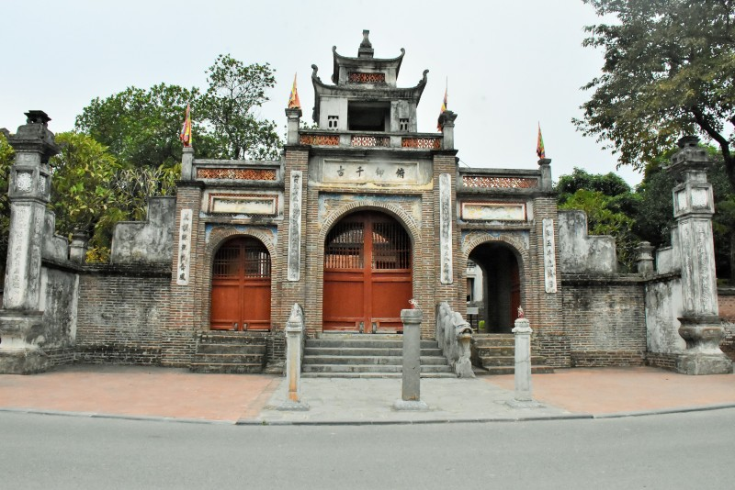
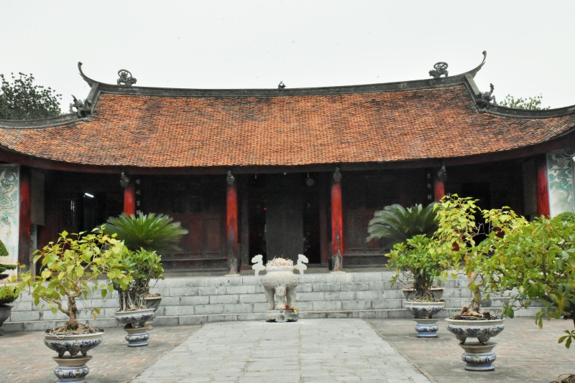
ĐÂY LÀ ĐÂU?
Đền thờ An Dương Vương

Slide 8
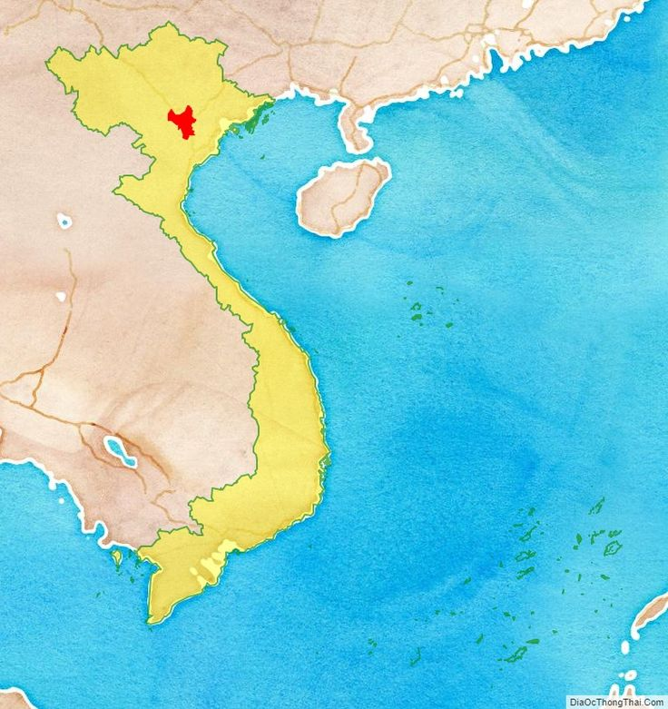
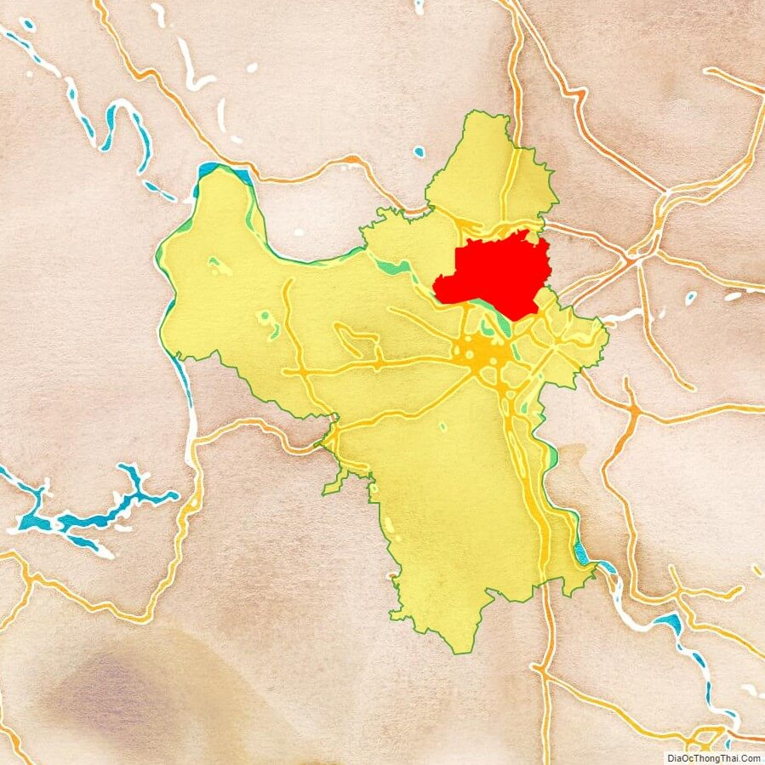
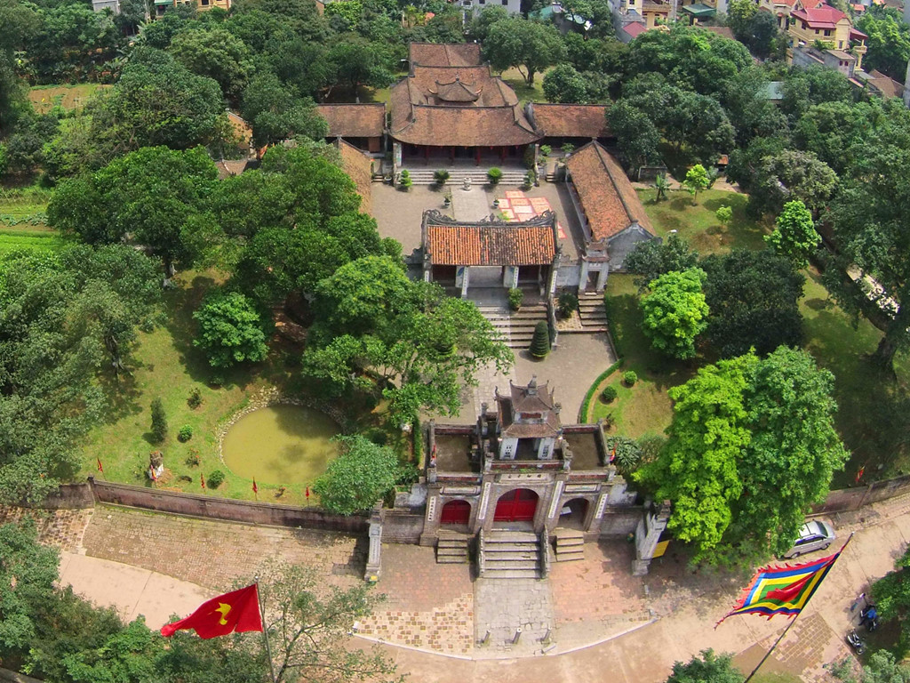
Thành Cổ Loa, Đông Anh, Hà Nội

Slide 9
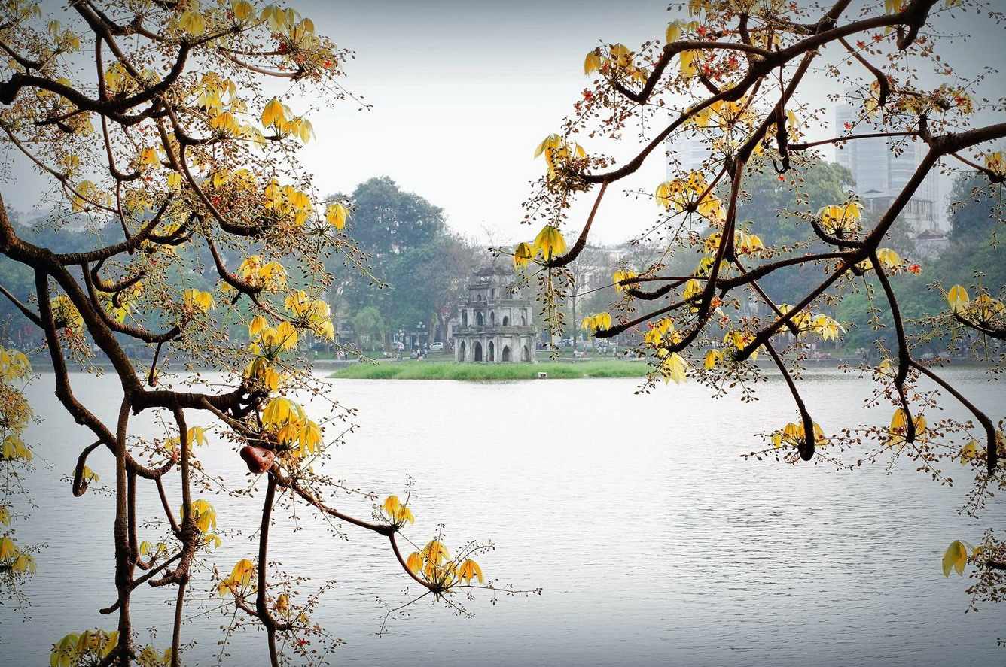
CHỦ ĐỀ 2
DI SẢN VĂN HÓA VẬT THỂ TIÊU BIỂU Ở HÀ NỘI TỪ THỜI NGUYÊN THỦY ĐẾN THẾ KỈ X

Slide 10

1
Di tích lịch sử, kiến trúc nghệ thuật và khảo cổ Cổ Loa
NỘI DUNG CHỦ ĐỀ 2
2
Những bảo vật quốc gia ở Hà Nội thời kì văn hóa Đông Sơn

Slide 11
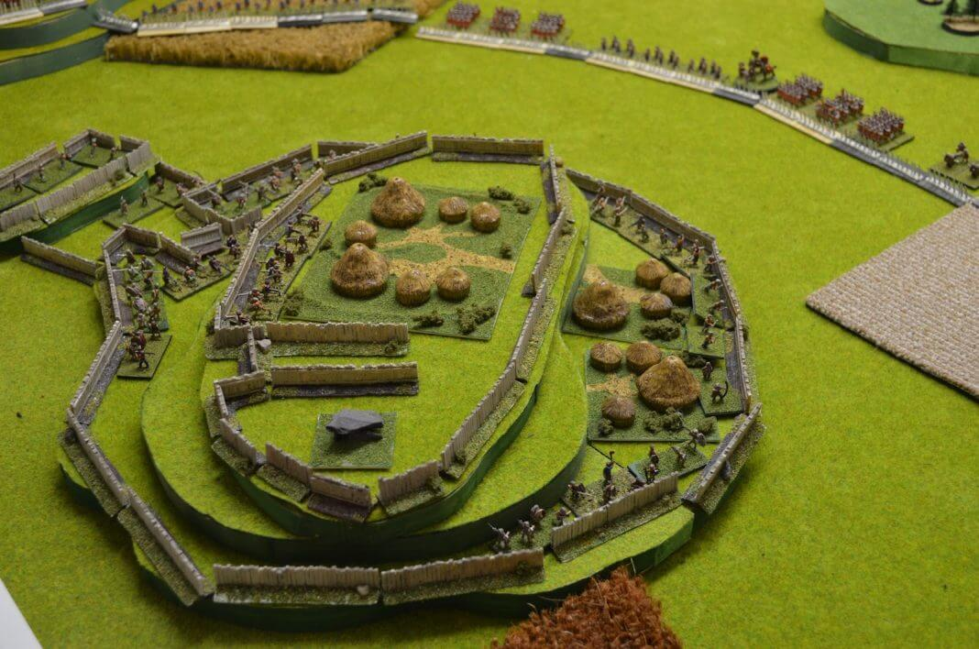
1. DI TÍCH LỊCH SỬ, KIẾN TRÚC NGHỆ THUẬT VÀ KHẢO CỔ CỔ LOA

Slide 12

1. Di tích lịch sử, kiến trúc nghệ thuật và khảo cổ Cổ Loa
Nhiệm vụ: Xem video kết hợp SGK trả lời câu hỏi
Hoạt động nhóm đôi
+ Di tích Cổ Loa bao gồm những di tích, công trình nào?
+ Trình bày những nét khái quát về thành Cổ Loa dựa trên sơ đồ.
+ Nêu ý nghĩa của việc xây dựng thành Cổ Loa thời An Dương Vương.
+ Phân tích giá trị của khu di tích lịch sử, kiến trúc nghệ thuật và khảo cổ Cổ Loa.

Slide 13

Xem đoạn video giới thiệu về di tích Cổ Loa, hoạt động nhóm đôi trả lời câu hỏi

Slide 14


Slide 15

ĐẠI DIỆN CÁC NHÓM TRÌNH BÀY

Slide 16

1. Di tích lịch sử, kiến trúc nghệ thuật và khảo cổ Cổ Loa
Di tích Cổ Loa thuộc xã Cổ Loa, huyện Đông Anh. Trong khu vực Cổ Loa có khoảng 60 di tích gồm: di tích kiến trúc nghệ thuật, di tích lịch sử, di chỉ khảo cổ học tiêu biểu cho giai đoạn lịch sử dân tộc và lịch sử Hà Nội thời kì Âu Lạc.

Slide 17
1. Di tích lịch sử, kiến trúc nghệ thuật và khảo cổ Cổ Loa
- Thành Cổ Loa được đắp vào thế kỉ III – II TCN dưới thời An Dương Vương. Đây là tòa thành lớn nhất, quy mô nhất Đông Nam Á.
+ Cổ Loa không chỉ là kinh đô của nhà nước Âu Lạc mà con là một thành trì quân sự.

Slide 18
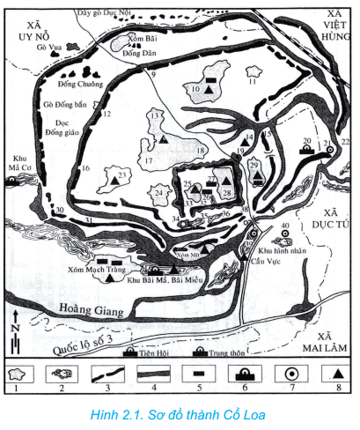
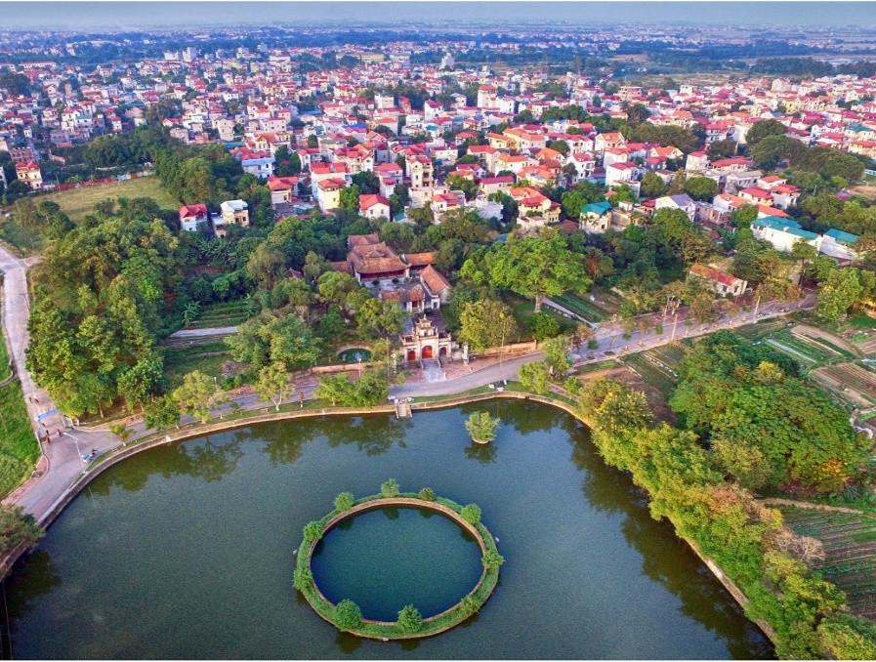

+ Thành Cổ Loa có 3 vòng khép kín: thành nội, thành trung, thành ngoại; với tổng chiều dài gần 16km; bao quanh thành là các hào nước thông với sông Hoàng; trên mặt thành có các ụ đất nhô ra ngoài, gọi là “hỏa hồi”.
→ Thành Cổ Loa là bằng chứng rõ nét về sự sáng tạo, trình độ kĩ thuật và văn hóa của người Việt cổ.

Slide 19
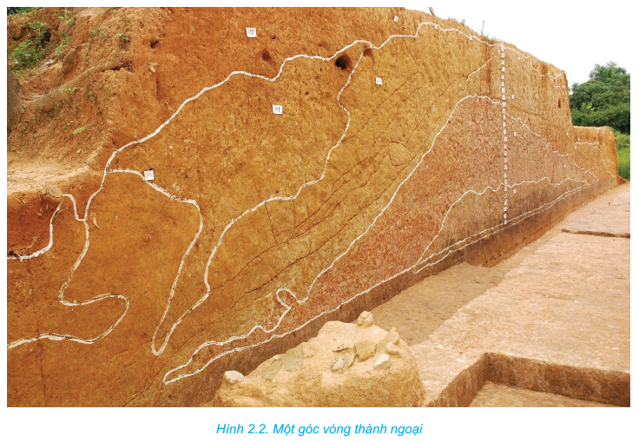
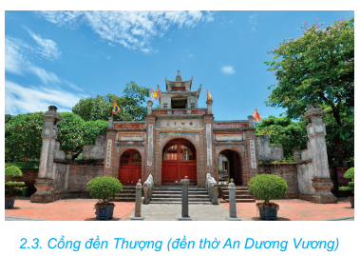
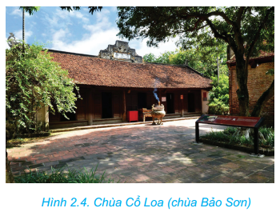
Trong Khu di tích Cổ Loa còn có kiến trúc đền, chùa, đình tiêu biểu cho tín ngưỡng tôn giáo của người Việt, như: đền Thượng (đền thờ An Dương Vương), đình Cổ Loa, am Mị Châu, chùa Cổ Loa, chùa Mạch Tràng, đình Mạch Tràng,...
Năm 2012, Di tích lịch sử kiến trúc nghệ thuật và khảo cổ Cổ Loa được công nhận là Di tích quốc gia đặc biệt.

Slide 20



Slide 21
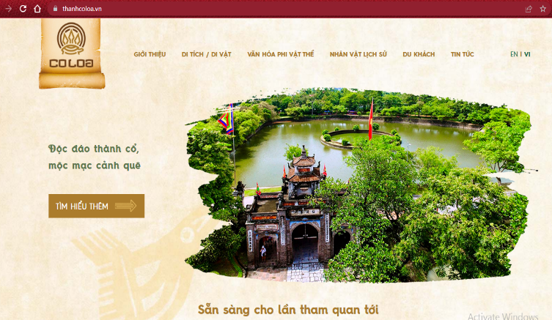
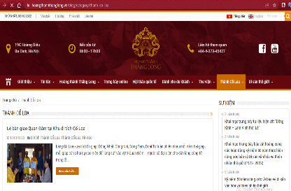
Một số trang web tham khảo
https://www.hoangthanhthanglong.vn/blog/category/thanh–co–loa
https://thanhcoloa.vn/

Slide 22
HƯỚNG DẪN VỀ NHÀ
Tham khảo 2 trang web giới thiệu ở phần Bạn có biết để tìm hiểu thêm thông tin di tích Cổ Loa
Đọc trước và nghiên cứu mục 2. Những bảo vật quốc gia ở Hà Nội thời kì văn hóa Đông Sơn

Slide 23


